Slide 1
详细设计
李海涛
taohaili@sina.com
．
2010 青岛

Slide 2
第6章 详细设计
6.1 结构程序设计
6.2 人机界面设计
6.3 过程设计的工具
6.4 面向数据结构的设计方法
6.5 程序复杂程度的定量度量
6.6 小结
习题

Slide 3
学习目标
熟悉详细设计阶段的目标和任务。
掌握人机界面的设计技巧和指导
了解N-S图、PAD图、判定表和判定树结构化程序设计方法。

Slide 4
详细设计阶段的目标与任务
详细设计的目的: 为软件结构图 (SC) 中的每一个模块确定采用的算法和模块内数据结构，用某种选定的表达工具给出清晰的描述。
为每一模块确定算法
确定每一模块使用的数据结构
确定模块的外部接口和用户界面
详细设计阶段的主要任务
为每一模块设计一组测试用例

Slide 5
详细设计阶段的任务还不是具体地编写程序，而是要设计出程序的“蓝图”，以后程序员将根据这个蓝图写出实际的程序代码。因此，详细设计的结果基本上决定了最终的程序代码的质量。考虑程序代码的质量时必须注意，程序的“读者”有两个，那就是计算机和人。

Slide 6
6.1 结构程序设计
1965年 -- E.W.Dijkstra提出 “可以从高级语言中取消GO TO语句”，“程序的质量与程序中所包含的GO TO 语句的数量成反比”。
1966年 -- Bohm和Jacopini证明了：只用3种基本的控制结构（顺序、选择、循环，见下图）就能实现任何单入口单出口的程序。该证明为结构程序设计技术奠定了理论基础。
1968年 -- Dijkstra再次建议从一切高级语言中取消GO TO语句，只使用3种基本控制结构写程序。他的建议引起了激烈争论，要创立一种新的程序设计思想、方法和风格。
1971年 -- IBM公司在纽约时报信息库管理系统的设计中，在美国宇航局空间实验室飞行模拟系统的设计中，结构程序设计技术获得圆满成功。前者包含83 000行高级语言源程序，后者包含40万行源程序，而且在设计过程中用户需求又曾有过很多改变。
1972年 -- IBM公司的Mills进一步提出，程序应该只有一个入口和一个出口，从而补充了结构程序设计的规则。

Slide 7
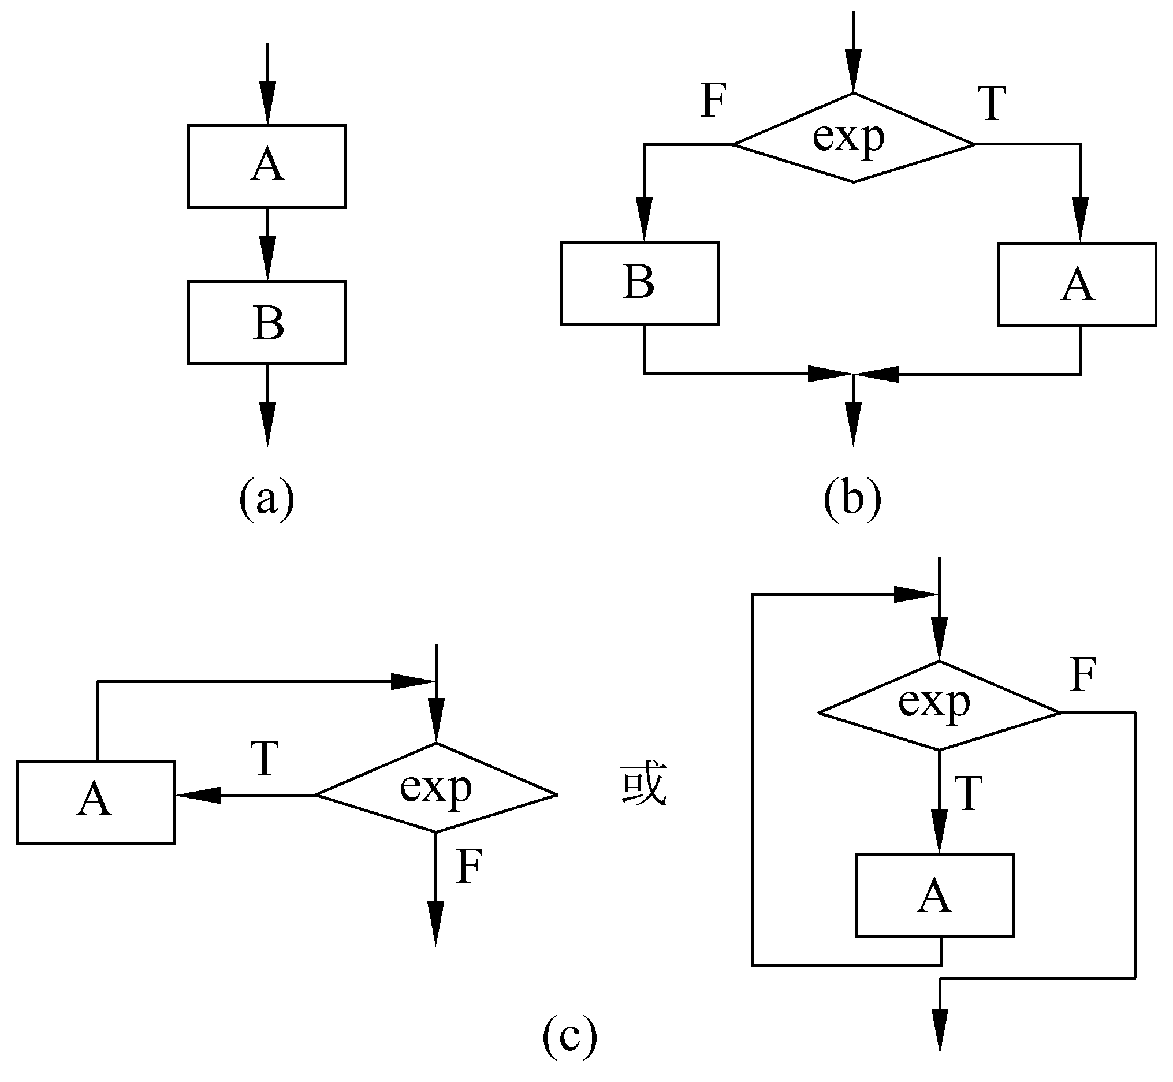
6.1 3种基本的控制结构

Slide 8
注意：
1、 虽然从理论上说只用上述3种基本控制结构就可以实现任何单入口单出口的程序，但是为了实际使用方便起见，常常还允许使用DO-UNTIL和DO-CASE两种控制结构，它们的流程图分别是图6.2(a)和图6.2(b)。
2、 “结构程序设计是尽可能少用GO TO语句的程序设计方法。最好仅在检测出错误时才使用GO TO语句，而且应该总是使用前向GO TO语句。”
3、为了从循环中转移出来，还允许使用break、continue语句，以提高程序效率。这两个语句的实质是受限的goto语句。

Slide 9
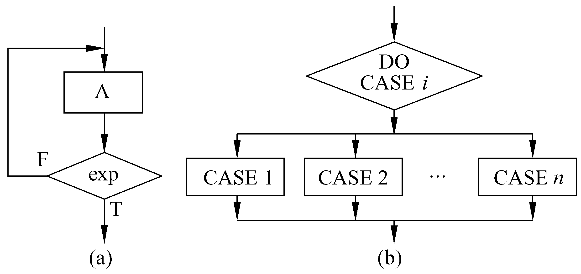
图6.2 其他常用的控制结构

Slide 10
结构化程序设计的定义：
如果只使用顺序、if-then-else和do-while型循环这三种基本控制结构，则称为经典的结构化程序设计；
如果还允许使用do-case和do-until，则称为扩展的结构化程序设计；
如果还允许使用break、continue，则称为修正的结构化程序设计。

Slide 11
6.2.1 设计问题
一、 4个设计问题
在设计人机界面的过程中，几乎总会遇到下述4个问题：系统响应时间、用户帮助设施、出错信息处理和命令交互。不幸的是，许多设计者直到设计过程后期才开始考虑这些问题，这样做往往导致出现不必要的设计反复、项目延期和用户产生挫折感。最好在设计初期就把这些问题作为重要的设计问题来考虑，这时修改比较容易，代价也低。下面讨论这4个设计问题。

Slide 12
系统响应时间
系统响应时间是许多交互式系统用户经常抱怨的问题。一般说来，系统响应时间指从用户完成某个控制动作(例如，按回车键或点击鼠标)，到软件给出预期的响应(输出信息或做动作)之间的这段时间。
系统响应时间有两个重要属性，分别是长度和易变性。如果系统响应时间过长，用户就会感到紧张和沮丧。但是，当用户工作速度是由人机界面决定的时候，系统响应时间过短也不好，这会迫使用户加快操作节奏，从而可能会犯错误。

Slide 13
易变性指系统响应时间相对于平均响应时间的偏差，在许多情况下，这是系统响应时间的更重要的属性。即使系统响应时间较长，响应时间易变性低也有助于用户建立起稳定的工作节奏。例如，稳定在1秒的响应时间比从0.1秒到2.5秒变化的响应时间要好。用户往往比较敏感，他们总是担心响应时间变化暗示系统工作出现了异常。

Slide 14
2. 用户帮助设施
（一）常见帮助设施类型：可分为集成的和附加的两类。
1）集成的帮助设施从一开始就设计在软件里面，通常，它对用户工作内容是敏感的，因此用户可以从与刚刚完成的操作有关的主题中选择一个请求帮助。显然，这可以缩短用户获得帮助的时间，增加界面的友好性。
2）附加的帮助设施是在系统建成后再添加到软件中的，在多数情况下它实际上是一种查询能力有限的联机用户手册。人们普遍认为，集成的帮助设施优于附加的帮助设施。

Slide 15
（二）设计帮助时，必须解决的问题
用户与系统交互期间，获得系统中哪些功能的帮助信息?
有两种选择：提供部分功能的帮助信息和提供全部功能的帮助信息。
(2) 用户怎样请求帮助?（有3种选择）帮助菜单，特殊功能键和HELP命令。

Slide 16
(3) 怎样显示帮助信息?有3种选择：
1)在独立的窗口中，
2)指出参考某个文档(不理想)
3)在屏幕固定位置显示简短提示。
(4) 用户怎样返回到正常的交互方式中?有两种选择 :
1) 屏幕上的返回按钮
2)功能键。
(5) 怎样组织帮助信息?（有3种选择）
1)平面结构 2)信息的层次结构
3)超文本结构

Slide 17
3. 出错信息处理
出错信息和警告信息，是出现问题时交互式系统给出的“坏消息”。出错信息设计得不好，将向用户提供无用的甚至误导的信息，反而会加重用户的挫折感。
一般说来，交互式系统给出的出错信息或警告信息，应该具有下述属性。
信息应该用用户可以理解的术语描述问题。
(2) 信息应该提供有助于从错误中恢复的建设性意见。

Slide 18
(3) 信息应该指出错误可能导致哪些负面后果(例如，破坏数据文件)，以便用户检查是否出现了这些问题，并在确实出现问题时及时解决。
(4) 信息应该伴随着听觉上或视觉上的提示，例如，在显示信息时同时发出警告铃声，或者信息用闪烁方式显示，或者信息用明显表示出错的颜色显示。
(5) 信息不能带有指责色彩，也就是说，不能责怪用户。
当确实出现了问题的时候，有效的出错信息能提高交互式系统的质量，减轻用户的挫折感。

Slide 19
4. 命令交互
命令行曾经是用户和系统软件交互的最常用的方式，在多数情况下，用户既可以从菜单中选择软件功能，也可以通过键盘命令序列调用软件功能。
在提供命令交互方式时，必须考虑下列设计问题。
是否每个菜单选项都有对应的命令?
(2) 采用何种命令形式?有3种选择：控制序列(例如，Ctrl+P)，功能键和键入命令。

Slide 20
(3) 学习和记忆命令的难度有多大?忘记了命令怎么办?
(4) 用户是否可以定制或缩写命令?
在越来越多的应用软件中，人机界面设计者都提供了“命令宏机制”，利用这种机制用户可以用自己定义的名字代表一个常用的命令序列。需要使用这个命令序列时，用户无须依次键入每个命令，只需输入命令宏的名字就可以顺序执行它所代表的全部命令。
在理想的情况下，所有应用软件都有一致的命令使用方法。如果在一个应用软件中命令Ctrl+D表示复制一个图形对象，而在另一个应用软件中Ctrl+D命令的含义是删除一个图形对象，显然会使用户感到困惑，并且往往会导致用错命令。

Slide 21
6.2.2 设计过程
用户界面设计是一个迭代的过程，也就是说，通常先创建设计模型，再用原型实现这个设计模型，并由用户试用和评估，然后根据用户意见进行修改。
各种用于界面设计和原型开发的软件工具被称为用户界面工具箱或用户界面开发系统，它们为简化窗口、菜单、设备交互、出错信息、命令及交互环境的许多其他元素的创建，提供了各种例程或对象。这些工具所提供的功能，既可以用基于语言的方式也可以用基于图形的方式来实现。

Slide 22
6.2.2 人机界面设计过程
人机界面设计是一个迭代的过程。
创建设计模型
用原型实现设计模型
根据用户意见进行修改
由用户试用和评估

Slide 23
6.2.3 人机界面设计指南
总结众多设计者的经验得出的设计指南，有助于设计者设计出友好、高效的人机界面。下面介绍3类人机界面设计指南。
1. 一般交互指南
一般交互指南涉及信息显示、数据输入和系统整体控制，因此，这类指南是全局性的，忽略它们将承担较大风险。下面讲述一般交互指南。

Slide 24
(1) 保持一致性。应该为人机界面中的菜单选择、命令输入、数据显示以及众多的其他功能，使用一致的格式。
(2) 提供有意义的反馈。应向用户提供视觉的和听觉的反馈，以保证在用户和系统之间建立双向通信。
(3) 在执行有较大破坏性的动作之前要求用户确认。如果用户要删除一个文件，或覆盖一些重要信息，或终止一个程序的运行，应该给出“您是否确实要……”的信息，以请求用户确认他的命令。
(4) 允许取消绝大多数操作。UNDO或REVERSE功能曾经使众多终端用户避免了大量时间浪费。每个交互式系统都应该能方便地取消已完成的操作。

Slide 25
(5) 减少在两次操作之间必须记忆的信息量。不应该期望用户能记住在下一步操作中需使用的一大串数字或标识符。应该尽量减少记忆量。
(6) 提高对话、移动和思考的效率。应该尽量减少用户击键的次数，设计屏幕布局时应该考虑尽量减少鼠标移动的距离，应该尽量避免出现用户问“这是什么意思?”的情况。
(7) 允许犯错误。系统应该能保护自己不受严重错误的破坏。
(8) 按功能对动作分类，并据此设计屏幕布局。下拉菜单的一个主要优点就是能按动作类型组织命令。实际上，设计者应该尽力提高命令和动作组织的“内聚性”。

Slide 26
(9) 提供对用户工作内容敏感的帮助设施(参见6.2.1节)。
(10) 用简单动词或动词短语作为命令名。过长的命令名难于识别和记忆，也会占用过多的菜单空间。
2. 信息显示指南
可以用多种不同方式“显示”信息：用文字、图形和声音；按位置、移动和大小；使用颜色、分辨率和省略。下面是关于信息显示的设计指南。
只显示与当前工作内容有关的信息。用户在获得有关系统的特定功能的信息时，不必看到与之无关的数据、菜单和图形。

Slide 27
(2) 不要用数据淹没用户，应该用便于用户迅速吸取信息的方式来表示数据。例如，可以用图形或图表来取代庞大的表格。
(3) 使用一致的标记、标准的缩写和可预知的颜色。显示的含义应该非常明确，用户无须参照其他信息源就能理解。
(4) 允许用户保持可视化的语境。如果对所显示的图形进行缩放，原始的图像应该一直显示着(以缩小的形式放在显示屏的一角)，以使用户知道当前看到的图像部分在原图中所处的相对位置。
(5) 产生有意义的出错信息(参见6.2.1节)。
(6) 使用大小写、缩进和文本分组以帮助理解。人机界面显示的信息大部分是文字，文字的布局和形式对用户从中提取信息的难易程度有很大影响。

Slide 28
(7) 使用窗口分隔不同类型的信息。利用窗口用户能够方便地“保存”多种不同类型的信息。
(8) 使用“模拟”显示方式表示信息，以使信息更容易被用户提取。例如，显示炼油厂储油罐的压力时，如果简单地用数字表示压力，则不易引起用户注意。但是，如果用类似温度计的形式来表示压力，用垂直移动和颜色变化来指示危险的压力状况，就容易引起用户的警觉，因为这样做为用户提供了绝对和相对两方面的信息。
(9) 高效率地使用显示屏。当使用多窗口时，应该有足够的空间使得每个窗口至少都能显示出一部分。此外，屏幕大小应该选得和应用系统的类型相配套(这实际上是一个系统工程问题)。

Slide 29
3. 数据输入指南
用户的大部分时间用在选择命令、键入数据和向系统提供输入。在许多应用系统中，键盘仍然是主要的输入介质，但是，鼠标、数字化仪和语音识别系统正迅速地成为重要的输入手段。下面是关于数据输入的设计指南。
(1) 尽量减少用户的输入动作。最重要的是减少击键次数，这可以用下列方法实现：用鼠标从预定义的一组输入中选一个；用“滑动标尺”在给定的值域中指定输入值；利用宏把一次击键转变成更复杂的输入数据集合。

Slide 30
(2) 保持信息显示和数据输入之间的一致性。显示的视觉特征应该与输入域一致。
(3) 允许用户自定义输入。专家级的用户可能希望定义自己专用的命令或略去某些类型的警告信息和动作确认，人机界面应该为用户提供这样做的机制。
(4) 交互应该是灵活的，并且可调整成用户最喜欢的输入方式。用户类型与喜好的输入方式有关，例如，秘书可能非常喜欢键盘输入，而经理可能更喜欢使用鼠标之类的点击设备。
(5) 使在当前动作语境中不适用的命令不起作用。这可使得用户不去做那些肯定会导致错误的动作。

Slide 31
(6) 让用户控制交互流。用户应该能够跳过不必要的动作，改变所需做的动作的顺序(在应用环境允许的前提下)，以及在不退出程序的情况下从错误状态中恢复正常。
(7) 对所有输入动作都提供帮助(参见6.2.1节)。
(8) 消除冗余的输入。除非可能发生误解，否则不要要求用户指定输入数据的单位；尽可能提供默认值；绝对不要要求用户提供程序可以自动获得或计算出来的信息。

Slide 32
课堂讨论
1. 如何设计学生信息输入的人机界面？
学生信息包括：学号、姓名、性别、年龄、班级、电话、家庭住址、照片等。

Slide 33
6.3 过程设计的工具
描述程序处理过程的工具称为过程设计工具，它们可以分为图形、表格、和语言3类。
不论是哪类工具，对它们的基本要求都是能提供对设计的无歧义的描述。即：应该能指明控制流程、处理功能、数据组织，以及其他方面的实现细节，从而在编码阶段能把对设计的描述直接翻译成程序代码。
程序流程图
N-S 图
PAD 图
判定表
判定树
描述工具
PDL 伪代码

Slide 34

6.3 过程设计的工具
6.3.1 程序流程图
程序流程图也称为程序框图，它使用五种基本控制结构：

Slide 35


示例

Slide 36
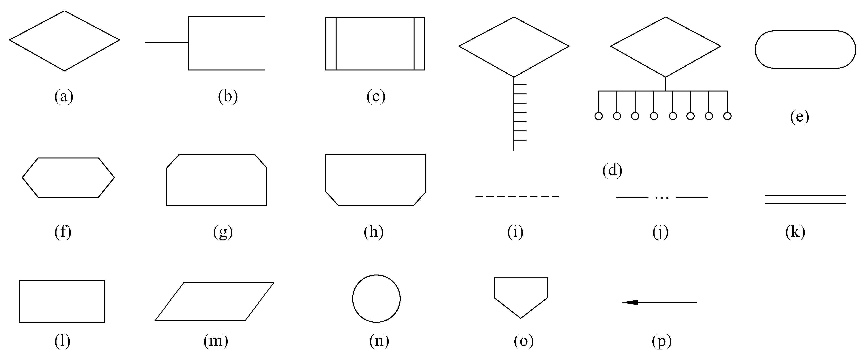
程序流程图中使用的符号：
(a) 选择（分支）；(b) 注释；(c) 预先定义的处理；(d) 多分支；(e) 开始或停止；(f) 准备；(g) 循环上界限；(h)循环下界限；(i) 虚线；(j) 省略符；(k) 并行方式；(l) 处理；(m) 输入输出；(n) 连接；(o) 换页连接；(p) 控制流

Slide 37
从20世纪40年代末到70年代中期，程序流程图一直是软件设计的主要工具。它的主要优点是对控制流程的描绘很直观，便于初学者掌握。由于程序流程图历史悠久，为最广泛的人所熟悉，尽管它有种种缺点，许多人建议停止使用它，但至今仍在广泛使用着。不过总的趋势是越来越多的人不再使用程序流程图了。

Slide 38
程序流程图的主要缺点如下：
(1) 程序流程图本质上不是逐步求精的好工具，它诱使程序员过早地考虑程序的控制流程，而不去考虑程序的全局结构。
(2) 程序流程图中用箭头代表控制流，因此程序员不受任何约束，可以完全不顾结构程序设计的精神，随意转移控制。
(3) 程序流程图不易表示数据结构。

Slide 39
6.3.2 盒图——N-S图
出于要有一种不允许违背结构程序设计精神的图形工具的考虑，Nassi和Shneiderman提出了盒图，又称为N-S图。它有下述特点：
(1) 功能域(即，一个特定控制结构的作用域)明确，可以从盒图上一眼就看出来。
(2) 不可能任意转移控制。
(3) 很容易确定局部和全程数据的作用域。
(4) 很容易表现嵌套关系，也可以表示模块的层次结构。

Slide 40
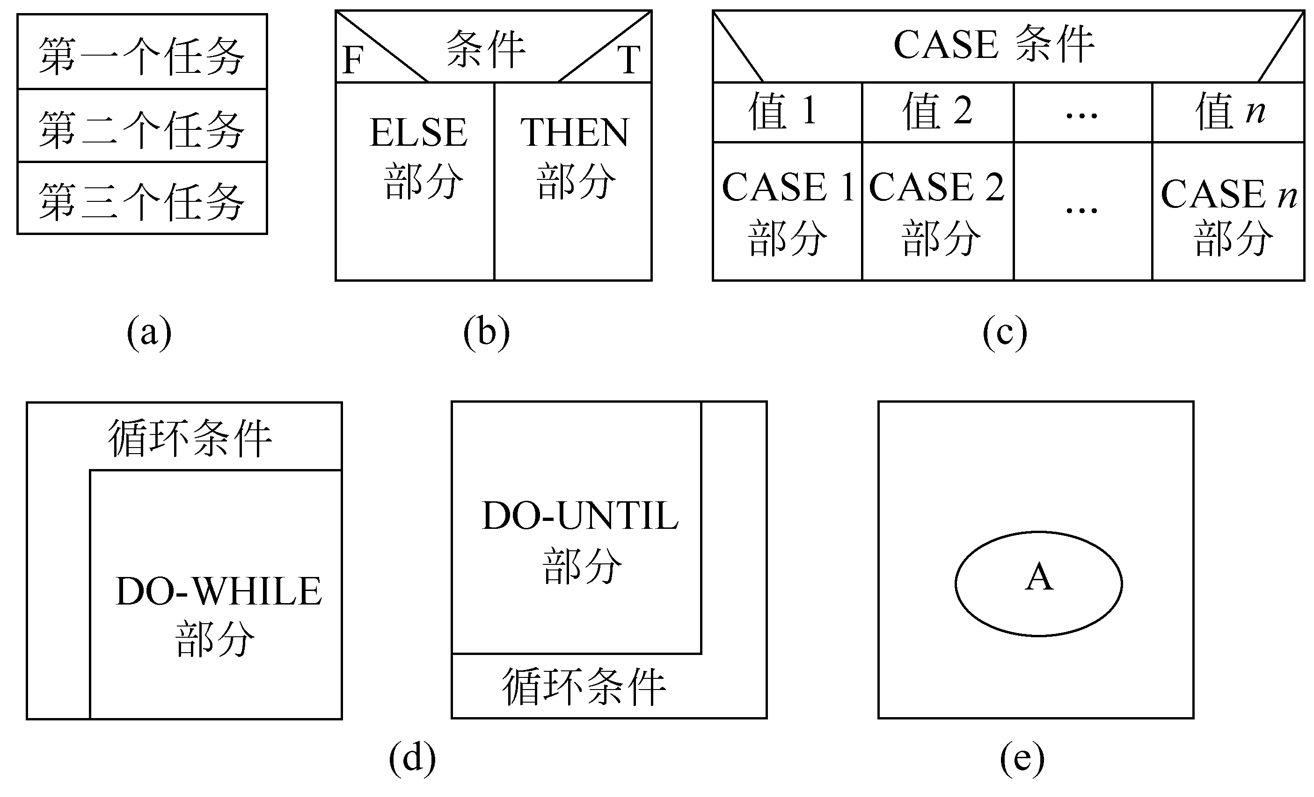
N-S图对五种基本控制结构，由五种图形构件表示。
(a) 顺序；(b) 选择；(c) CASE多分支；(d) 循环；(e) 调用子程序A

Slide 41

示 例

Slide 42
6.3.2 PAD图 -- Problem Analysis Diagram
PAD图由日本日立公司1973年发明以后，已得到一定程度的推广。它用二维树形结构的图来表示程序的控制流，将这种图翻译成程序代码比较容易。
它即克服了传统的流程图不能清晰表现程序结构的缺点，又不像N-S图那样受到把全部程序约束在一个方框内的限制，这就是其优势所在。

Slide 43
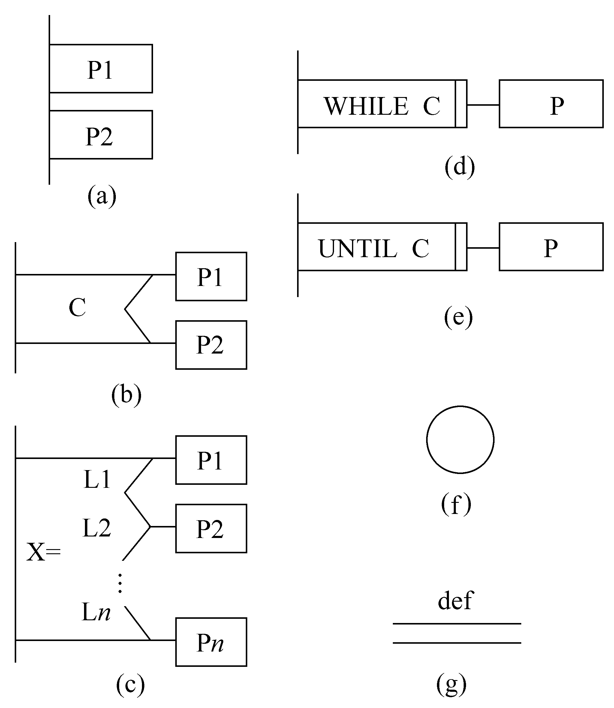
6.3.2 PAD图的基本符号
(a) 顺序；(b) 选择；(c) CASE多分支；(d) WHILE型循环；
(e) UNTIL型循环；(f) 语句标号；(g) 定义

Slide 44
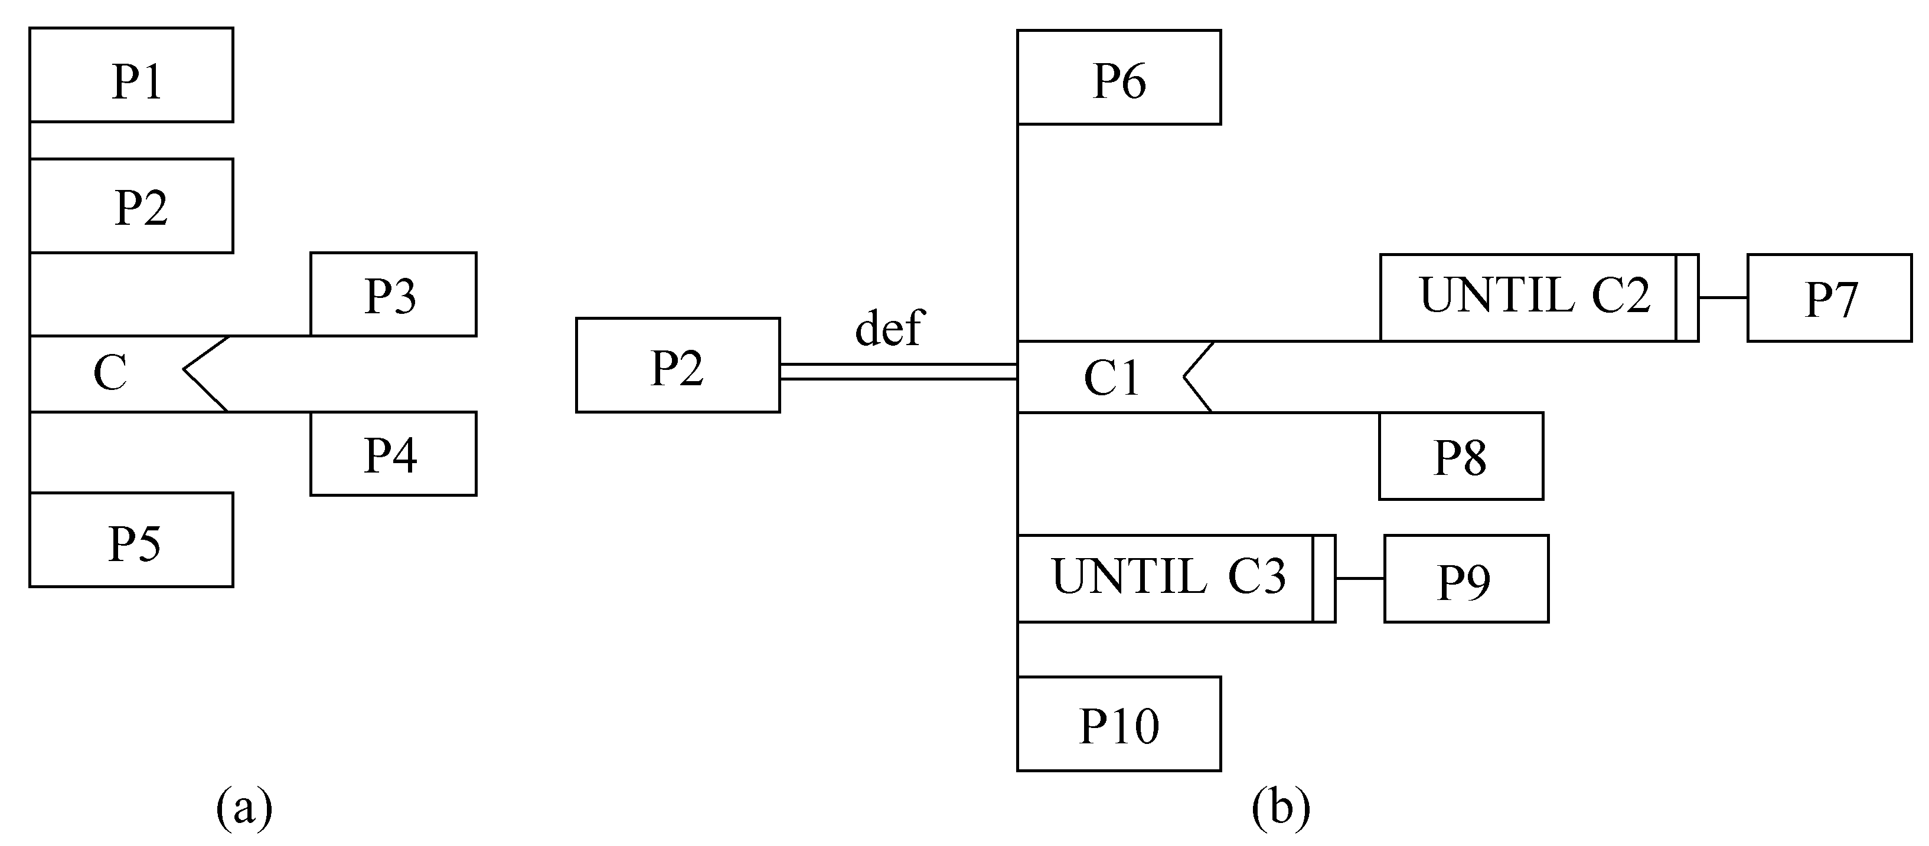
6.3.2 使用PAD图提供的定义功能来逐步求精的例子
(a) 初始的PAD图；(b) 使用def符号细化处理框P2

Slide 45
6.3.2 PAD图的主要优点：
(1) 使用PAD符号所设计出来的程序必然是结构化程序。
(2) PAD图所描绘的程序结构十分清晰。
图中最左面的竖线是程序的主线，即第一层结构。随着程序层次的增加，PAD图逐渐向右延伸，每增加一个层次，图形向右扩展一条竖线。PAD图中竖线的总条数就是程序的层次数。
(3) 用PAD图表现程序逻辑，易读、易懂、易记。
PAD图是二维树形结构的图形，程序从图中最左竖线上端的结点开始执行，自上而下，从左向右顺序执行，遍历所有结点。
(4) 容易将PAD图转换成高级语言源程序，这种转换可用软件工具自动完成，从而可省去人工编码的工作，有利于提高软件可靠性和软件生产率。
(5) 即可用于表示程序逻辑，也可用于描绘数据结构。
(6) PAD图的符号支持自顶向下、逐步求精方法的使用。开始时设计者可以定义一个抽象的程序，随着设计工作的深入而使用def符号逐步增加细节，直至完成详细设计。

Slide 46
6.3.2 PAD图的主要优点：
(1) 使用PAD符号所设计出来的程序必然是结构化程序。
(2) PAD图所描绘的程序结构十分清晰。
图中最左面的竖线是程序的主线，即第一层结构。随着程序层次的增加，PAD图逐渐向右延伸，每增加一个层次，图形向右扩展一条竖线。PAD图中竖线的总条数就是程序的层次数。
(3) 用PAD图表现程序逻辑，易读、易懂、易记。
PAD图是二维树形结构的图形，程序从图中最左竖线上端的结点开始执行，自上而下，从左向右顺序执行，遍历所有结点。
(4) 容易将PAD图转换成高级语言源程序，这种转换可用软件工具自动完成，从而可省去人工编码的工作，有利于提高软件可靠性和软件生产率。
(5) 即可用于表示程序逻辑，也可用于描绘数据结构。
(6) PAD图的符号支持自顶向下、逐步求精方法的使用。开始时设计者可以定义一个抽象的程序，随着设计工作的深入而使用def符号逐步增加细节，直至完成详细设计。

Slide 47
6.3.2 判定表 判定树
 |  | 1 | 2 | 3 | 4 | 5 | 6 | 说 明
条 件 | 婚 龄 | >5年 |  | 3-5年 |  |  | <3年 | (-) 表示任意 (Y) 条件满足 (N) 条件不满足 (*) 选中的决策
 | 中级职称 | ----------- |  | Y |  | N | -----
 | 晚 婚 | Y | N | Y | N | ---- | -----
决 策 | 优先分房 | * |  | *
 | 正常分房 |  | * |  | *
 | 不分房 |  |  |  |  | * | *
晚 婚
优先分房
> 5年
非晚婚
正常分房
中 级
职 称
晚 婚
优先分房
初婚
分房决策
3-5 年
非晚婚
正常分房
非中
级职称
不 分 房
< 3年
不 分 房

Slide 48
6.3.2 盒图(N-S图) 略
6.3.3 PAD图
PAD是问题分析图(problem analysis diagram)的英文缩写，自1973年由日本日立公司发明以后，已得到一定程度的推广。它用二维树形结构的图来表示程序的控制流，将这种图翻译成程序代码比较容易。图6.5给出PAD图的基本符号。
PAD图的主要优点如下：
(1) 使用表示结构化控制结构的PAD符号所设计出来的程序必然是结构化程序。

Slide 49
(2) PAD图所描绘的程序结构十分清晰。图中最左面的竖线是程序的主线，即第一层结构。随着程序层次的增加，PAD图逐渐向右延伸，每增加一个层次，图形向右扩展一条竖线。PAD图中竖线的总条数就是程序的层次数。
(3) 用PAD图表现程序逻辑，易读、易懂、易记。PAD图是二维树形结构的图形，程序从图中最左竖线上端的结点开始执行，自上而下，从左向右顺序执行，遍历所有结点。
(4) 容易将PAD图转换成高级语言源程序，这种转换可用软件工具自动完成，从而可省去人工编码的工作，有利于提高软件可靠性和软件生产率。

Slide 50
(5) 即可用于表示程序逻辑，也可用于描绘数据结构。
(6) PAD图的符号支持自顶向下、逐步求精方法的使用。开始时设计者可以定义一个抽象的程序，随着设计工作的深入而使用def符号逐步增加细节，直至完成详细设计，如图6.6所示。
PAD图是面向高级程序设计语言的，为FORTRAN，COBOL和PASCAL等每种常用的高级程序设计语言都提供了一整套相应的图形符号。由于每种控制语句都有一个图形符号与之对应，显然将PAD图转换成与之对应的高级语言程序比较容易。

Slide 51
图6.5 PAD图的基本符号
WHILE重复型
当不是C做P
顺序型
UNTIL重复型
重复P 直到C。
循环体P在先，
判断在后。
选择型
多分支
选择型
语句标号
定义

Slide 52
图6.6 使用PAD图提供的定义功能
来逐步求精的例子

Slide 53
6.3.4 判定表
6.3.5 判定树 看书

Slide 54
6.3.6 过程设计语言
过程设计语言（PDL）也称为伪码。
一、PDL特点：
1、所有关键字都有固定的语法。
2、描述处理过程的说明性语言没有严格的语法（灵活）。
3、具有数据说明机制。
4、具有模块定义和调用机制。

Slide 55
二、PDL表示程序结构一般有以下几 种：
1、顺序结构：
关键字“seq” ‘‘end”,其余采用自然语言描述。例：
A seq
B
C
D
A end

Slide 56
2、选择结构：
关键字： 条件1 条件2
① IF-ELSE ② IF-ORIF-ELSE ③CASE OF
如果 否则 如果 或如果 否则 例：Case（1）
例： IF cond1 处理S1
B Case（2）
ORIF cond2 处理S2
C
ELSE
D
end

Slide 57
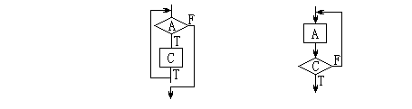
3、重复结构
①For ②While ③until
For i=1 to n while 条件 repcat
END For 循环体 循环体
例： END while until条件
while cond
B
end

Slide 58
4、出口结构：
① ESCAPE （退出本层） ②CYCLE (循环内部进入
循环下一次) 例：While 条件 例：L：While条件
处理S1 处理S1
Escape L IF 条件(符合条件 Cycle L IF 条件(符合条
退出本层进入L) 件继续做
L：否则往下做)
处理S2 处理S2
END While End while
L：……

Slide 59
5、模块定义与调用
①模块定义： ②模块调用：
Procedure(模块名) CALL 模块名（参数）
RETURE 返回回车
END
6、数据定义：
说明：DECLARE （ 属性、变量名）
属性有：字符、整型、实型、双精度、指针、数组、结构等类型。
7、输入/输出： GET（输入变量表） PUT（输出变量表）

Slide 60
三、PDL作为一种设计工具的优缺点
优点：
(1) 可以作为注释直接插在源程序中间。这样做能促使维护人员在修改程序代码的同时也相应地修改PDL注释，因此有助于保持文档和程序的一致性，提高了文档的质量。
(2) 可以使用普通的正文编辑程序或文字处理系统，很方便地完成PDL的书写和编辑工作。
(3) 已经有自动处理程序存在，而且可以自动由PDL生成程序代码。
缺点：
不如图形工具形象直观，描述复杂的条件组合与动作间的对应关系时，不如判定表清晰简单。

Slide 61
6.4 面向数据结构的设计方法
完成软件结构设计之后，可以使用面向数据结构的方法来设计每个模块的处理过程。
Jackson方法和Warnier方法是最著名的两个面向数据结构的设计方法，本节结合一个简单例子扼要地介绍Jackson方法，目的是使读者对面向数据结构的设计方法有初步了解。
使用面向数据结构的设计方法，当然首先需要分析确定数据结构，并且用适当的工具清晰地描绘数据结构。本节先介绍Jackson方法的工具——Jackson图，然后介绍Jackson程序设计方法的基本步骤。

Slide 62
6.4.1 Jackson图
虽然程序中实际使用的数据结构种类繁多，但是它们的数据元素彼此间的逻辑关系却只有顺序、选择和重复3类，因此，逻辑数据结构也只有这3类。
1. 顺序结构
顺序结构的数据由一个或多个数据元素组成，每个元素按确定次序出现一次。图6.8是表示顺序结构的Jackson图的一个例子。

Slide 63
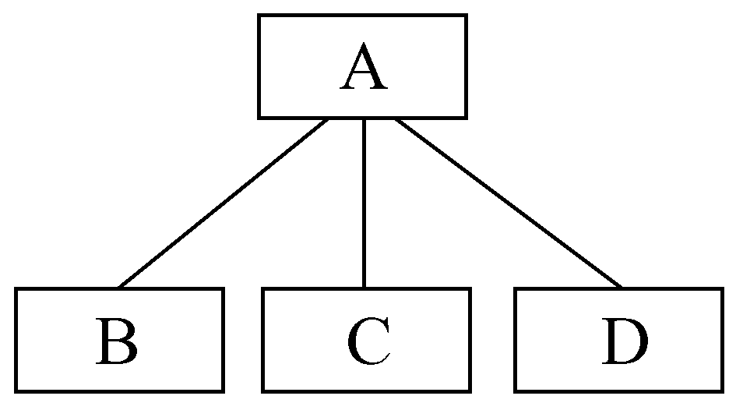
图6.8 A由B、C、D 3个元素顺序组成

Slide 64
2. 选择结构
选择结构的数据包含两个或多个数据元素，每次使用这个数据时按一定条件从这些数据元素中选择一个。图6.9是表示3个中选1个结构的Jackson图。
3. 重复结构
重复结构的数据，根据使用时的条件由一个数据元素出现零次或多次构成。图6.10是表示重复结构的Jackson图。

Slide 65
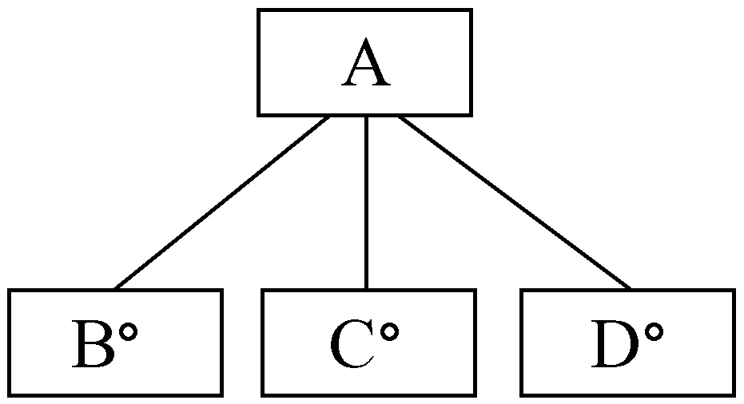
图6.9 根据条件A是B或C或D中的某一个

Slide 66
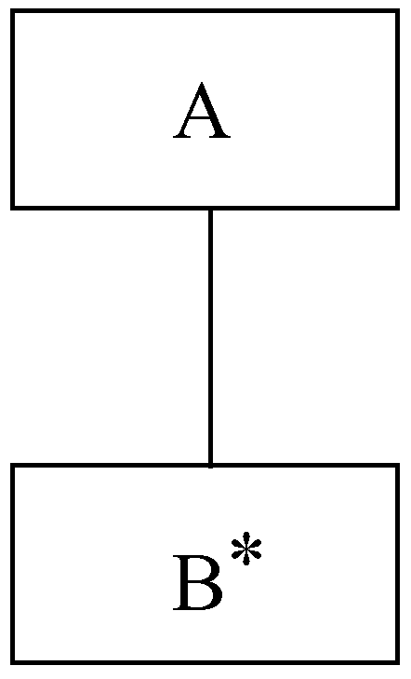
图6.10 A由B出现N次(N≥0)组成

Slide 67
Jackson图有下述优点：
1、便于表示层次结构，而且是对结构进行自顶向下分解的有力工具；
2、形象直观可读性好；
3、既能表示数据结构也能表示程序结构(因为结构程序设计也只使用上述3种基本控制结构)。

Slide 68
6.4.2 改进的Jackson图
上一小节介绍的Jackson图的缺点是，用这种图形工具表示选择或重复结构时，选择条件或循环结束条件不能直接在图上表示出来，影响了图的表达能力，也不易直接把图翻译成程序，此外，框间连线为斜线，不易在行式打印机上输出。为了解决上述问题，本书建议使用图6.11中给出的改进的Jackso图。

Slide 69
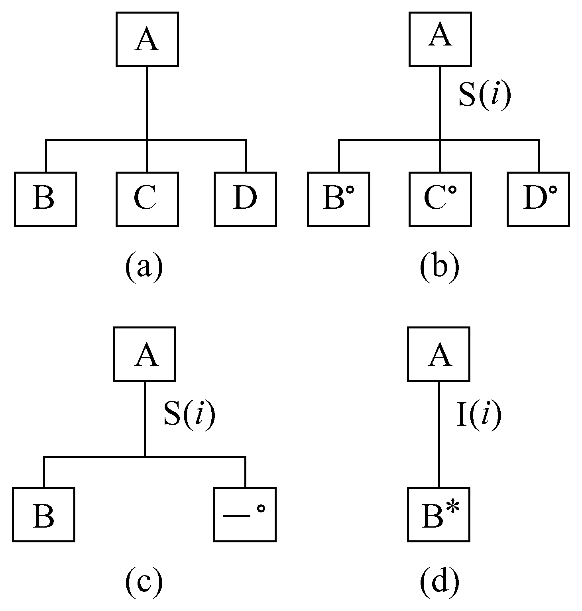
图6.11 改进的Jackson图

Slide 70
注意:
虽然Jackson图和描绘软件结构的层次图形式相当类似，但是含义却很不相同，即，层次图中的一个方框通常代表一个模块；而Jackson图即使在描绘程序结构时，一个方框也并不代表一个模块，通常一个方框只代表几个语句。
2. 层次图表现的是调用关系，通常一个模块除了调用下级模块外，还完成其他操作；而Jackson图表现的是组成关系，也就是说，一个方框中包括的操作仅仅由它下层框中的那些操作组成。

Slide 71
6.4.3 Jackson方法
一、Jackson结构程序设计方法基本上由下述5个步骤组成：
(1) 分析并确定输入数据和输出数据的逻辑结构，并用Jackson图描绘这些数据结构。
(2) 找出输入数据结构和输出数据结构中有对应关系的数据单元。所谓有对应关系是指有直接的因果关系，在程序中可以同时处理的数据单元(对于重复出现的数据单元必须重复的次序和次数都相同才可能有对应关系)。
(3) 用下述3条规则从描绘数据结构的Jackson图导出描绘程序结构的Jackson图：

Slide 72
第一，为每对有对应关系的数据单元，按照它们在数据结构图中的层次在程序结构图的相应层次画一个处理框.
(注意，如果这对数据单元在输入数据结构和输出数据结构中所处的层次不同，则和它们对应的处理框在程序结构图中所处的层次与它们之中在数据结构图中层次低的那个对应)；
第二，根据输入数据结构中剩余的每个数据单元所处的层次，在程序结构图的相应层次分别为它们画上对应的处理框；
第三，根据输出数据结构中剩余的每个数据单元所处的层次，在程序结构图的相应层次分别为它们画上对应的处理框。

Slide 73
总之，描绘程序结构的Jackson图应该综合输入数据结构和输出数据结构的层次关系而导出来。在导出程序结构图的过程中，由于改进的Jackson图规定在构成顺序结构的元素中不能有重复出现或选择出现的元素，因此可能需要增加中间层次的处理框。
(4) 列出所有操作和条件(包括分支条件和循环结束条件)，并且把它们分配到程序结构图的适当位置。
(5) 用伪码表示程序。
Jackson方法中使用的伪码和Jackson图是完全对应的。

Slide 74
二、下面结合一个具体例子进一步说明Jackson结构程序设计方法。
［例］一个正文文件由若干个记录组成，每个记录是一个字符串。要求统计每个记录中空格字符的个数，以及文件中空格字符的总个数。要求的输出数据格式是，每复制一行输入字符串之后，另起一行印出这个字符串中的空格数，最后印出文件中空格的总个数。
第一步用Jackson图描绘输入输出数据结构。
图6.12

Slide 75
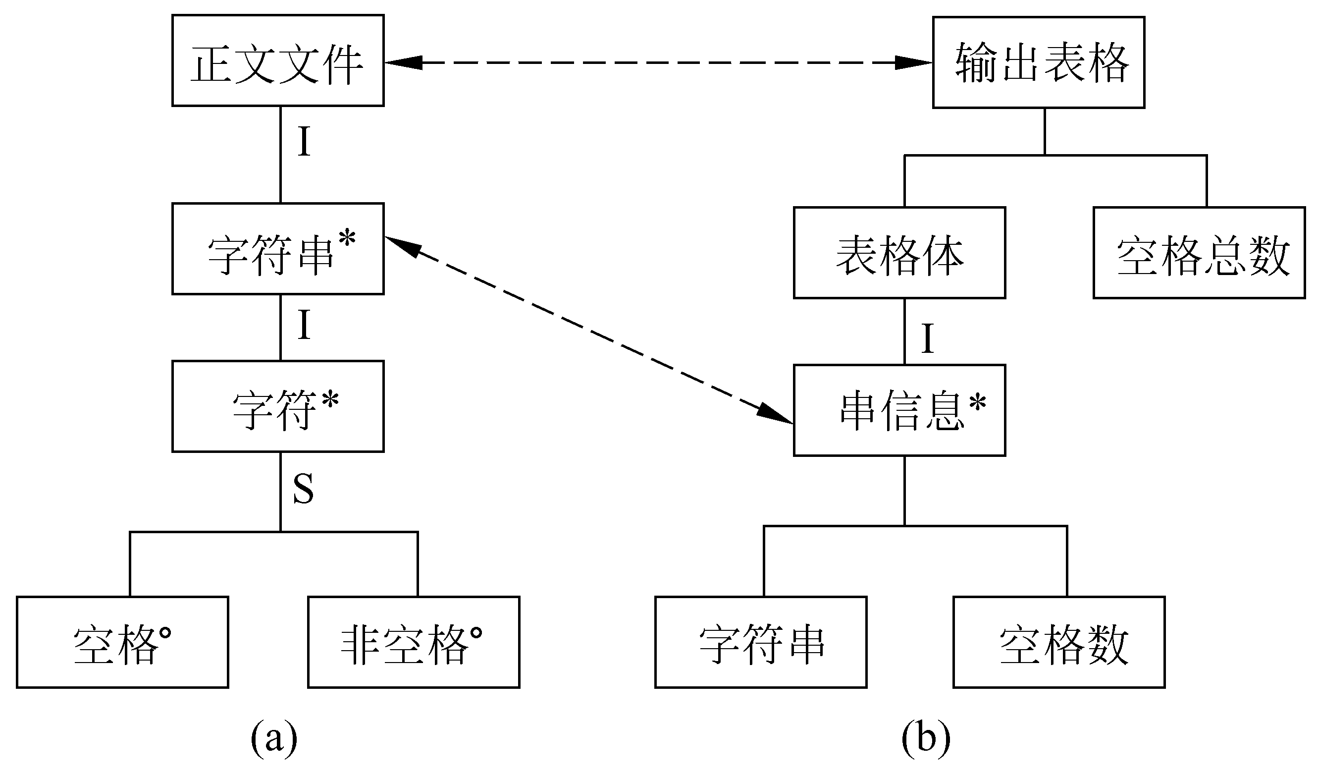
图6.12 表示输入输出数据结构的Jackson图

Slide 76
第二步是分析确定在输入数据结构和输出数据结构中有对应关系的数据单元。
输出数据总是通过对输入数据的处理而得到的，因此在输入输出数据结构最高层次的两个单元总是有对应关系的。这一对单元将和程序结构图中最顶层的方框(代表程序)相对应，也就是说经过程序的处理由正文文件得到输出表格。
因为每处理输入数据中一个“字符串”之后，就可以得到输出数据中一个“串信息”，它们都是重复出现的数据单元，而且出现次序和重复次数都完全相同，因此，“字符串”和“串信息”也是一对有对应关系的单元。

Slide 77
还有其他有对应关系的单元吗?
依次考察输入数据结构中余下的每个数据单元。“字符”不可能和多个字符组成的“字符串”对应，和输出数据结构中其他数据单元也不能对应。“空格”能和“空格数”对应吗?显然，单个空格并不能决定一个记录中包含的空格个数，因此没有对应关系。通过类似的考察发现，输入数据结构中余下的任何一个单元在输出数据结构中都找不到对应的单元.
结论：在这个例子中输入输出数据结构中只有上述两对有对应关系的单元。在图6.12中用一对虚线箭头把有对应关系的数据单元连接起来，以突出表明这种对应关系。

Slide 78
第三步是从数据结构图导出程序结构图。按照前面已经讲述过的规则，这个步骤的大致过程是：
在描绘程序结构的Jackson图的最顶层画一个处理框“统计空格”，它与“正文文件”和“输出表格”这对最顶层的数据单元相对应。
2. 接下来还不能立即画与另一对数据单元(“字符串”和“串信息”)相对应的处理框，因为在输出数据结构中“串信息”的上层还有“表格体”和“空格总数”两个数据单元，在程序结构图的第二层应该有与这两个单元对应的处理框——“程序体”和“印总数”。

Slide 79
在程序结构图的第三层才是与“字符串”和“串信息”相对应的处理框——“处理字符串”。
在程序结构图的第四层似乎应该是和“字符串”、“字符”及“空格数”等数据单元对应的处理框“印字符串”、“分析字符”及“印空格数”，这3个处理是顺序执行的。但是，“字符”是重复出现的数据单元，因此“分析字符”也应该是重复执行的处理。改进的Jackson图规定顺序执行的处理中不允许混有重复执行或选择执行的处理，所以在“分析字符”这个处理框上面又增加了一个处理框“分析字符串”。最后得到的程序结构图为图6.13。

Slide 80
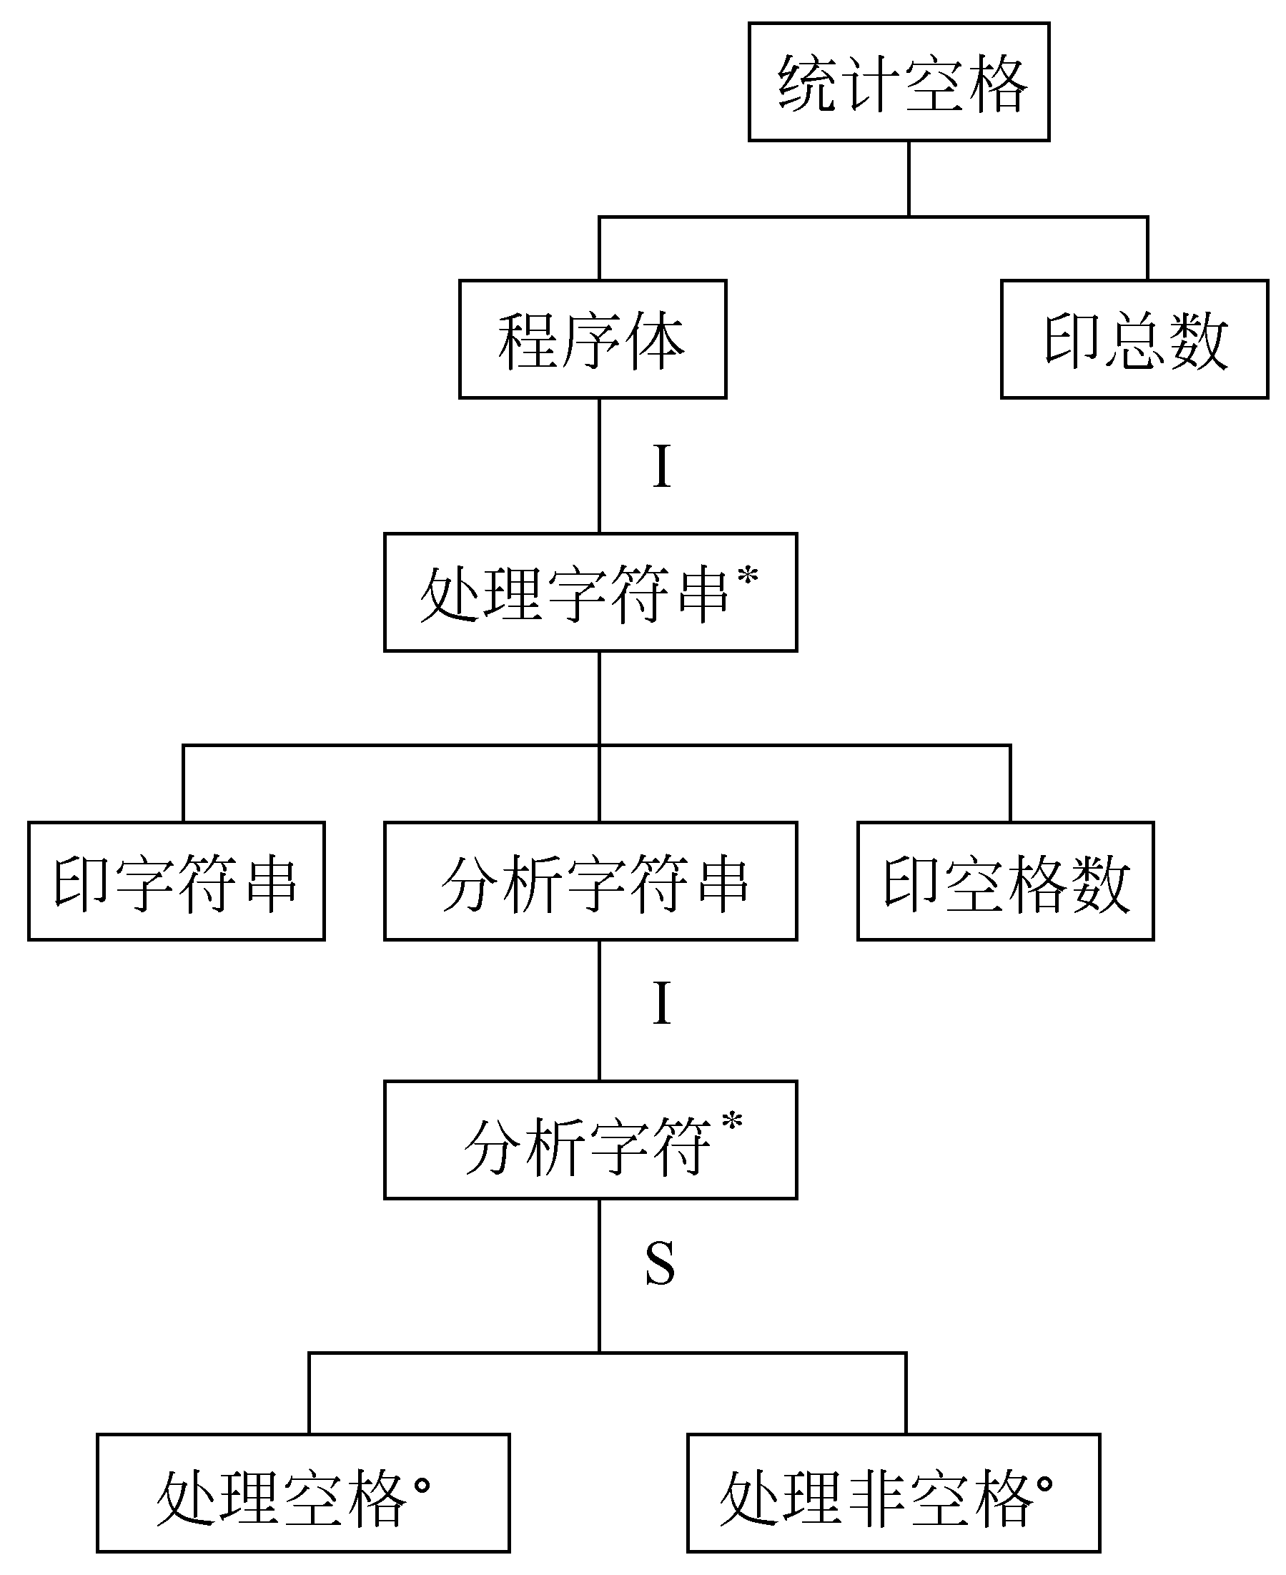
图6.13 描绘统计空格程序结构的Jackson图
表格体
空格总数

Slide 81
第四步是列出所有操作和条件，并且把它们分配到程序结构图的适当位置。
首先，列出统计空格个数需要的全部操作和条件。经过简单分析不难把这些操作和条件分配到程序结构图的适当位置，结果为图6.14。
第五步是用伪码表示程序处理过程。
因为Jackson使用的伪码和Jackson图之间存在简单的对应关系，所以从图6.14很容易得出下面的伪码：

Slide 82
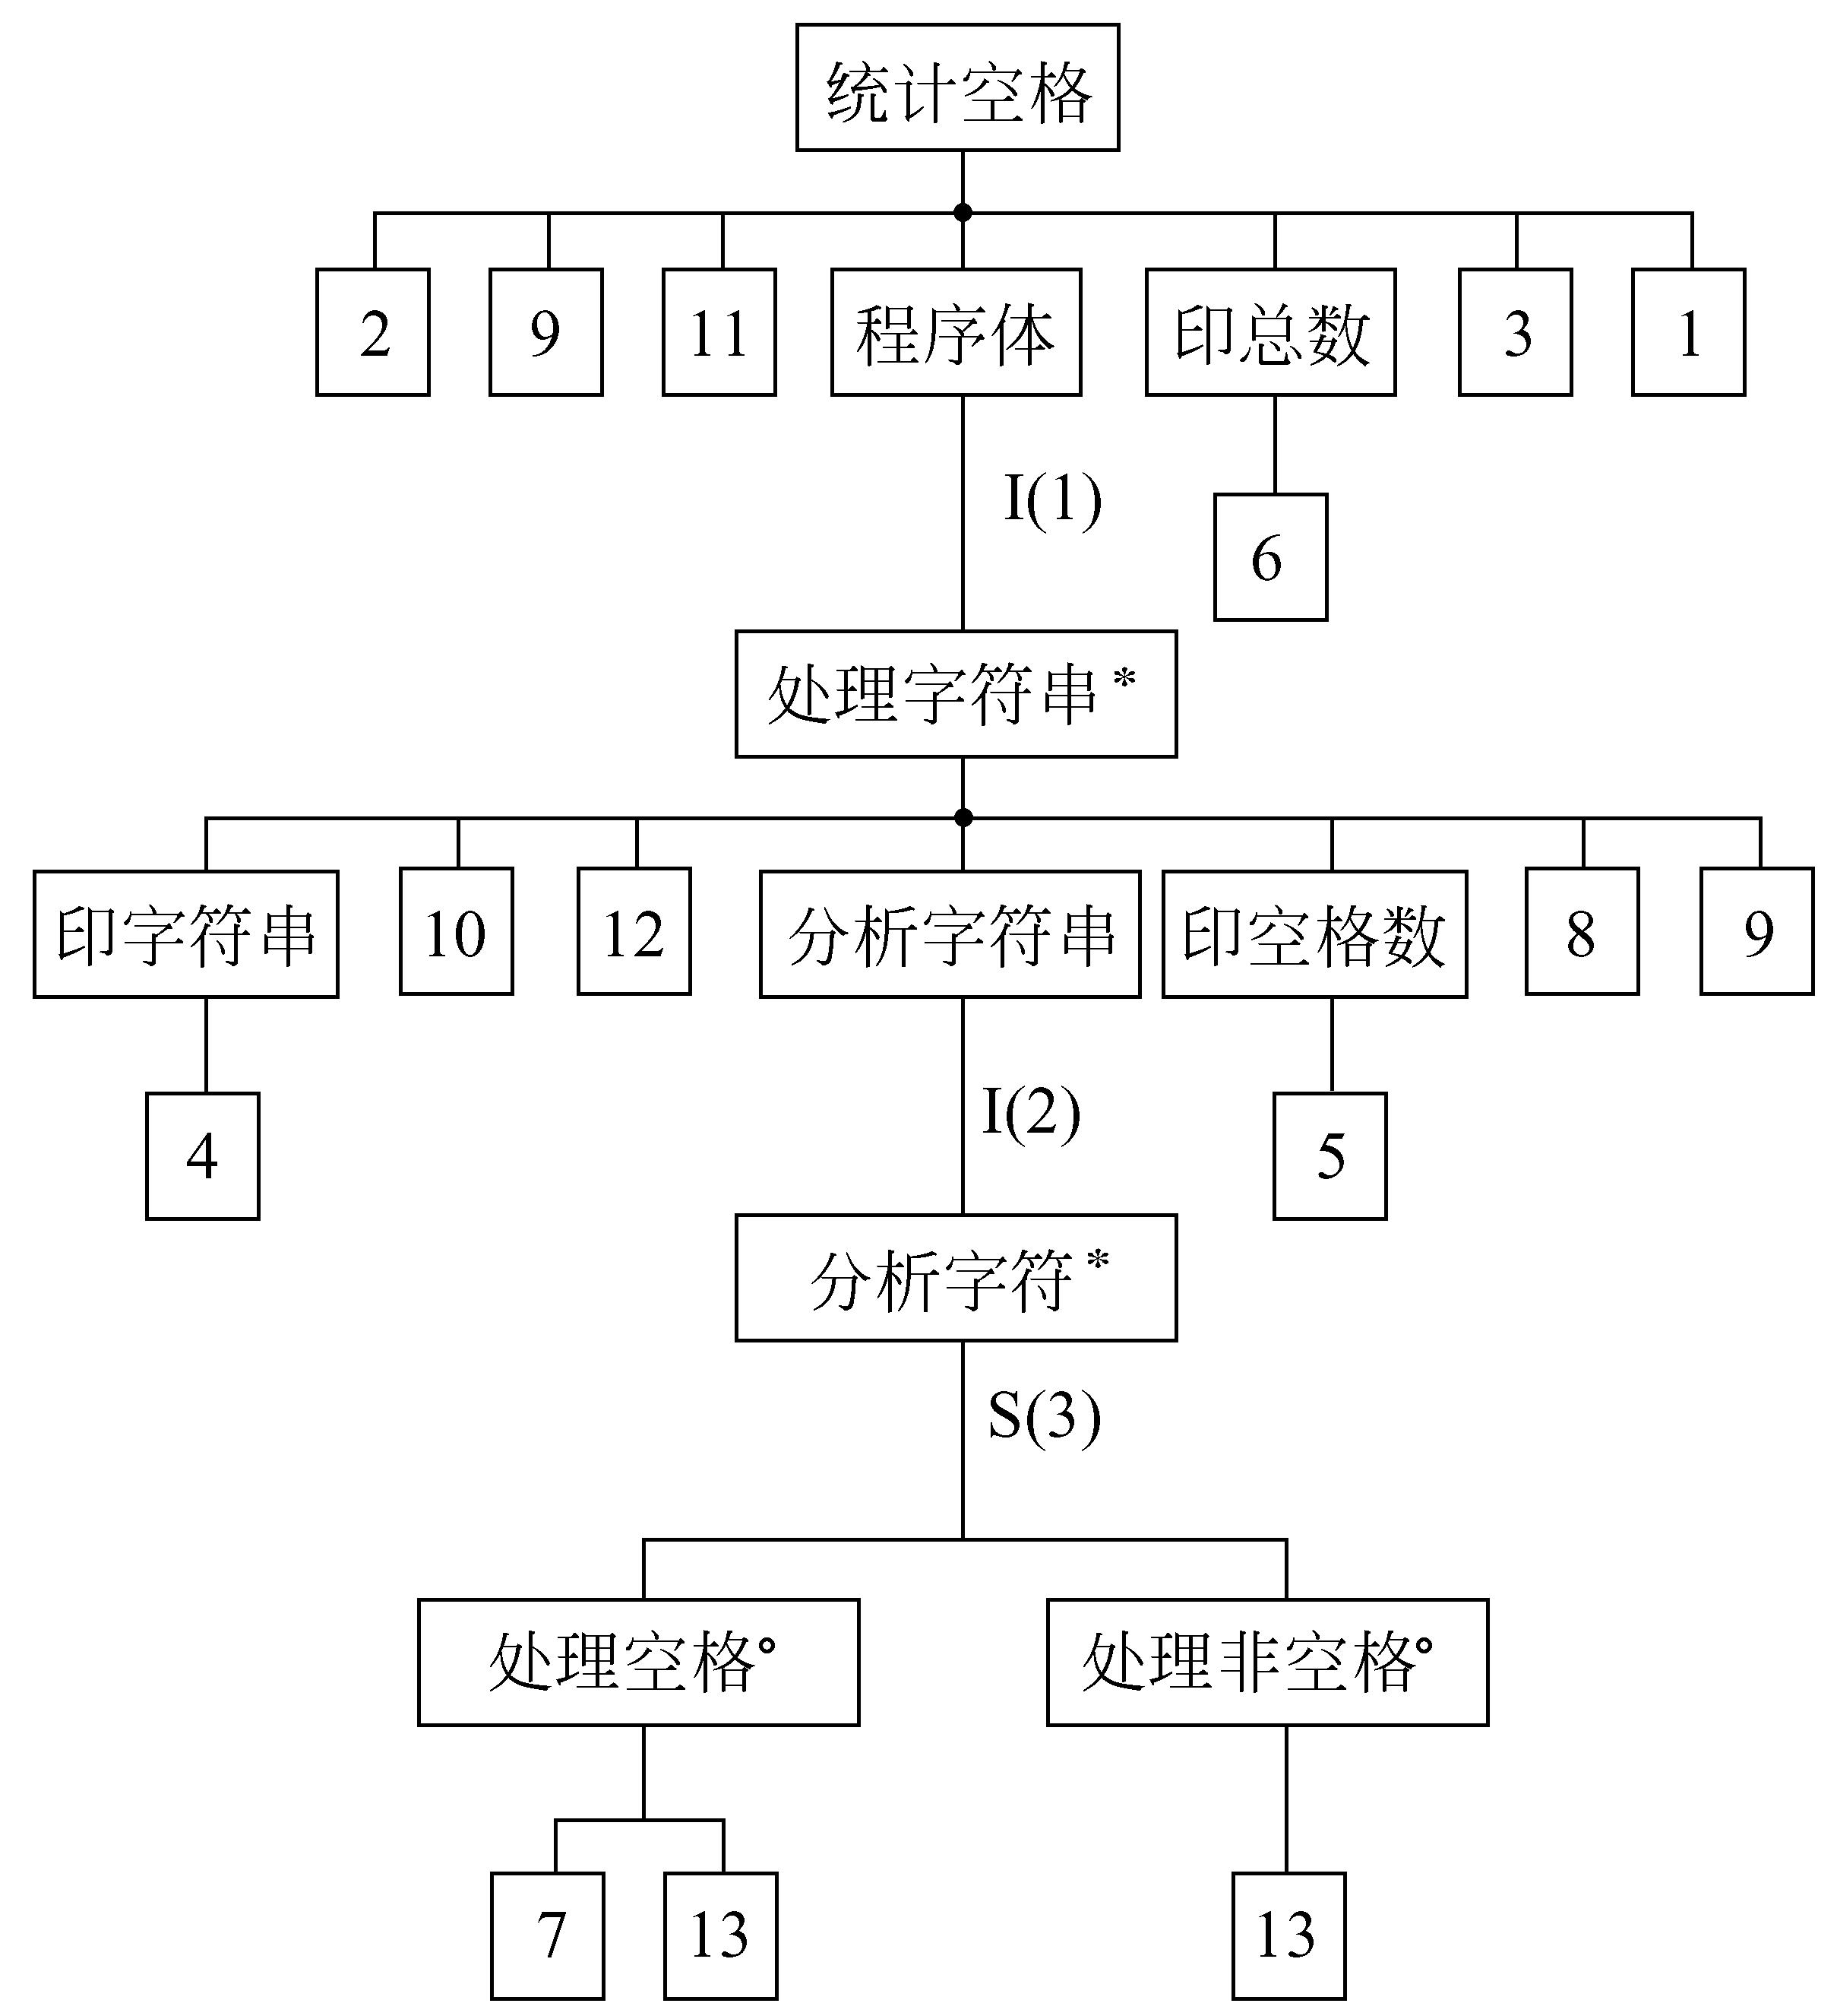
图6.14 把操作和条件分配到程序结构图的适当位置
表体

Slide 83
1. 终止 2. 打开文件 3. 关闭文件
4. 打印出字符串 5.打印出空格数
6.打印出空格总数 7.行空格数统计
8.空格总数统计 9. 读入字符串
10.行空格数统计清零 11.空格总数统计初始化清零
12.行字符统计初始化 13.行字符统计加一.
I(1) 文件结束 I(2) 字符串结束
S(3) 字符是空格

Slide 84
统计空格seq 看书P126 图6.14
打开文件
读入字符串
totalsum∶=0
表格体iter until文件结束
处理字符串seq
印字符串seq
印出字符串
印字符串end
sum∶=0
pointer∶=1
分析字符串iter until字符串结束
分析字符select字符是空格

Slide 85
处理空格seq
sum∶=sum+1
pointer∶=pointer+1
处理空格end
分析字符or字符不是空格
处理非空格seq
pointer∶=pointer+1
处理非空格end
分析字符end
分析字符串end
印空格数seq
印出空格数目
印空格数end

Slide 86
totalsum∶=totalsum+sum
读入字符串
处理字符串end
程序体end
印总数seq
印出空格总数
印总数end
关闭文件
停止
统计空格end

Slide 87
以上简单介绍了由英国人M.Jackson提出的结构程序设计方法。这个方法在设计比较简单的数据处理系统时特别方便，当设计比较复杂的程序时常常遇到输入数据可能有错、条件不能预先测试、数据结构冲突等问题。为了克服上述困难，把Jackson方法应用到更广阔的领域，需要采用一系列比较复杂的辅助技术，详细介绍这些技术已经超出本书的范围。

Slide 88
Jackson方法小结：
1、关于结构冲突问题：前面例子找到了零件组与行的对应关系，若找不到对应关系，就称结构冲突。Jackson提出引入中间数据结构或中间文件的办法，但麻烦些。
2、Jsp主要体现在程序结构的设计，可将它与SD方法结合起，SD做总体系统结构。Jsp设计它的局部模块。
3、Jsp主要用于规模不大的数据处理系统，对较大系统，涉及很多输入、输出数据其结构又不相互对应的情况，解决要困难一些。

Slide 89
6.6 小结
详细设计阶段的关键任务是确定怎样具体地实现用户需要的软件系统，也就是要设计出程序的“蓝图”。除了应该保证软件的可靠性之外，使将来编写出的程序可读性好、容易理解、容易测试、容易修改和维护，是详细设计阶段最重要的目标。结构程序设计技术是实现上述目标的基本保证，是进行详细设计的逻辑基础。

Slide 90
人机界面设计是接口设计的一个重要的组成部分。人机界面的质量直接影响用户对软件产品的接受程度。
在设计人机界面的过程中，必须认真处理好系统响应时间、用户帮助设施、出错信息处理和命令交互等4个设计问题。
人机界面设计是一个迭代过程，通常，先创建设计模型，并由用户试用和评估原型，然后根据用户意见修改原型，直到用户满意为止。
总结人们在设计人机界面过程中积累的经验，得出了一些关于用户界面设计的指南，认真遵守这些指南有助于设计出友好、高效的人机界面。

Slide 91
过程设计应该在数据设计、体系结构设计和接口设计完成之后进行，它的任务是设计解题的详细步骤(即算法)，它是详细设计阶段应完成的主要工作。过程设计的工具可分为图形、表格和语言3类，这3类工具各有所长，读者应该能够根据需要选用适当的工具。
在许多应用领域中信息都有清楚的层次结构，在开发这类应用系统时可以采用面向数据结构的设计方法完成过程设计。本章以Jackson结构程序设计技术为例，对面向数据结构的设计方法做了初步介绍。为了能使用这种方法解决实际问题，还需要进一步钻研有关的专著。

Slide 92
习题
6-1 假设只有SEQUENCE和DO-WHILE两种控制结构，怎样利用它们完成IF-THEN-ELSE操作?
6-2 假设只允许使用SEQUENCE和IF-THEN-ELSE两种控制结构，怎样利用它们完成DO-WHILE操作?
6-3 画出下列伪码程序的程序流程图和盒图： START
IF p THEN
WHILE q DO
f

Slide 93
END DO
ELSE
BLOCK
g
n
END BLOCK
END IF
STOP
6-4 图6.18给出的程序流程图代表一个非结构化的程序，请问：
(1) 为什么说它是非结构化的?
(2) 设计一个等价的结构化程序。

Slide 94
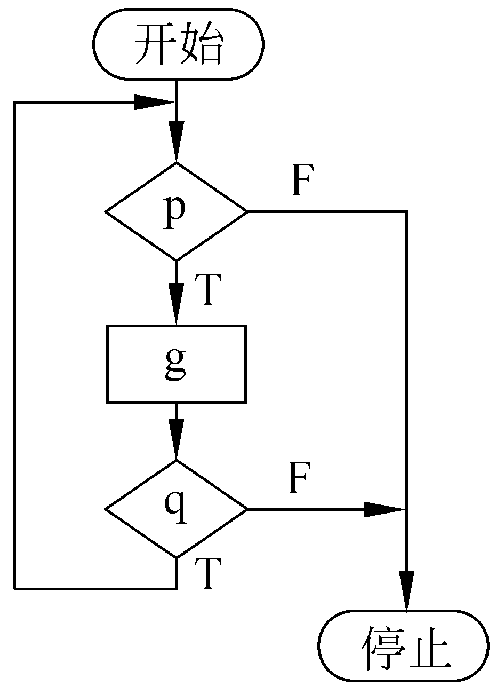
图6.18 一个非结构化程序

Slide 95
(3) 在(2)题的设计中你使用附加的标志变量flag了吗?若没用，请再设计一个使用flag的程序；若用了，再设计一个不用flag的程序。
6-5 研究下面的伪码程序（见书131页）：
要求：
(1) 画出程序流程图。
(2) 程序是结构化的吗?说明理由。
(3) 若程序是非结构化的，请设计一个等价的结构化程序并且画出程序流程图。
(4) 此程序的功能是什么?它完成预定功能有什么隐含的前提条件吗?

Slide 96
6-6 用Ashcroft_Manna技术可以将非结构化的程序转换为结构化程序，图6.19（见书132页）是一个转换的例子。
(1) 你能否从这个例子总结出Ashcroft-Manna技术的一些基本方法?
(2) 进一步简化图6.19(b)给出的结构化设计。
6-7 某交易所规定给经纪人的手续费计算方法如下：总手续费等于基本手续费加上与交易中的每股价格和股数有关的附加手续费。如果交易总金额少于1000元，则基本手续费为交易金额的8.4%；如果交易总金额在1000元到10000元之间，则基本手续费为交易金额的5%，再加34元；

Slide 97
如果交易总金额超过10000元，则基本手续费为交易金额的4%加上134元。当每股售价低于14元时，附加手续费为基本手续费的5%，除非买进、卖出的股数不是100的倍数，在这种情况下附加手续费为基本手续费的9%。当每股售价在14元到25元之间时，附加手续费为基本手续费的2%，除非交易的股数不是100的倍数，在这种情况下附加手续费为基本手续费的6%。当每股售价超过25元时，如果交易的股数零散(即，不是100的倍数)，则附加手续费为基本手续费的4%,否则附加手续费为基本手续费的1%。
要求：

Slide 98
(1) 用判定表表示手续费的计算方法；
(2) 用判定树表示手续费的计算方法。
6-8 画出下列伪码程序（见书132页）的流图，计算它的环形复杂度。你觉得这个程序的逻辑有什么问题吗?
6-9 把统计空格程序的Jackson图(图6.13)改画为等价的程序流程图和盒图。
6-10 人机对话由操作员信息和系统信息交替组成。假设一段对话总是由操作员信息开始以系统信息结束，请用Jackson图描绘这样的人机对话过程。

Slide 99
练习题：
某商场在“五一”期间，顾客购物时收费有4种情况：普通顾客一次购物累计少于100元，按A类标准收费（不打折），一次购物累计多于或等于100元，按B类标准收费（打9折）；会员顾客一次购物累计少于1000元，按C类标准收费（打8折），一次购物累计等于或多于1000元，按D类标准收费（打7折）。请使用流程图、PAD图、PDL来设计收费算法。

Slide 100
（二）填空题
1. 详细设计也称 ，它是软件设计的第二阶段，主要确定每个 的具体执行过程。
2. 在详细设计阶段，需要对处理过程的 和数据库的 结构做评审。
3. 处理过程设计中最典型的方法是 方法，其基本要点是采用的程序设计方法是 、 。
4. 任何程序都可由 、 和 3种基本控制结构构造。这3种基本结构的共同点是 、 。
6. 详细描述处理过程常用3种工具： 、 、和 。
7. 程序流程图又称 ，它是历史最悠久、使用最广泛的一种描述程序
结构的工具。
8. 结构化流程图要求3种基本控制结构 和 而成，不能有相互交叉的情况。
9. PAD图是一种 展开的二维 结构，PAD图的控制流程为 、
地执行。
10. PDL是一种描述模块 设计和处理细节的语言，其 语法具有严格的关键字， 语法使用自然语言的词汇。
11. PDL是描述处理过程“ ”的细节，结构化语言是描述加工“ ”的。
12. Jackson方法是面向 的设计方法，它的描述工具是 。
13. JSD方法以 为中心，通过由一串活动顺序组合构成的 ，建立
模型，最后实现该模型。
14. JSP方法定义了一组以 为指导的映射过程，它根据输入、输出的数据结构，按一定的规则映射成软件的过程描述，即 ，而不是软件的 。
15. 在JSP设计中，如果输入数据和输出数据结构之间找不到 关系，称为 。

